Slide 1
МУНИЦИПАЛЬНОЕ БЮДЖЕТНОЕ ОБРАЗОВАТЕЛЬНОЕ УЧРЕЖДЕНИЕ ДОПОЛНИТЕЛЬНОГО ОБРАЗОВАНИЯ ДЕТЕЙ СТАНЦИЯ ЮНЫХ НАТУРАЛИСТОВ Г.ВЯЗЬМЫ СМОЛЕНСКОЙ ОБЛАСТИ.
ИССЛЕДОВАТЕЛЬСКАЯ РАБОТА
«Размножение в домашних условиях гигантской африканской сухопутной улитки ахатины»
Автор: Скороходова Анастасия 9 класс, объединение «Наши питомцы»
Руководитель: Песенкова Татьяна Юрьевна, педагог дополнительного образования.

Slide 2
Цель и задачи исследования.
Целью моего исследования являлось изучение размножения в домашних условиях гигантской африканской улитки ахатины и получении ее потомства.
Задачи исследования:
Научится разводить улиток.
Создать условия для выращивания здорового потомства улиток.
Изучить сложности, возникающие при разведении и выращивании потомства.
Разобрать рекомендации для вновь заводящих по правильному уходу и содержанию улиток.

Slide 3
Методика исследования.
Исследование проводится визуально, только при непосредственном наблюдении за жизнедеятельностью животного и включает в себя:
Ежедневный уход за грунтом в террариуме.
Постоянное кормление и уборка.
Уборка террариума.
Осмотр грунта на предмет появления молодых улиток из яиц.
Профилактика болезней, кальциевая подкормка.
Осмотр улитят на выявление заболеваний раковины

Slide 4
Результаты исследования
1.Ахатины – яйцекладущие улитки, через дыхальце улитки можно увидеть вынашиваемые яйца. Яйца улитки откладываются прямо в грунт или в выкопанную ямку.
2.В кладке может быть от 20 до 300 яиц, но чаще бывает до сотни. С момента спаривания до вскрытия яиц проходит от 1 до 1.5 месяцев. Вскрытие происходит не одновременно.
3.Яйца улиток бывают от 2мм до 5мм, они белого цвета, правильной овальной формы, довольно крупные.
4.Грунт опрыскиваю ежедневно.
5.Кормлю улиток 1 раз в день, обязательно дою панцирь каракатицы, таблетки глюконата кальция, сухой гаммарус, кормлю овощами и фруктами , листьями салата.
6.Малыши вылупляются из яиц на третьей неделе. Они совсем крошечные, полупрозрачные и очень хрупкие.
7.Малышей лучше содержать вместе с родителями, если позволяет место.
8.Кальций является важным компонентом для развития и здорового роста молодых улиточек, этим нельзя пренебрегать.
9.Из 98 вылупившихся молодых улиток 20 штук (5%) оказались альбиносами.
10.Если улитки отложили очередную кладку яиц, а вы больше не желаете от них потомства, ее надо удалить вместе с грунтом в сухое место.
11.Молодых улиток лучше стараться не пересаживать хотя бы недели три.

Slide 5
Выводы
1.С момента первого вылупления яиц не надо спешить убирать грунт, так как улитята вылупляются в разные сроки, обязательное условие их появления на свет – умеренное увлажнение грунта и тепло.
2.Если улитка разбросала яйца по всему грунту, желательно собрать их в одну кучу и поместить ямку в грунте, но как правило кладка происходит водном месте.
3.Кормить улитят надо много, также как и взрослых 1 раз в день вечером их кормят через месяц. До того времени желательно, чтобы еда лежала в аквариуме хотя бы 2 раза в день. Остатки надо убирать, чтобы не завелся грибок и насекомые.
4.Если кальция в рационе молодых улиток мало, их раковины становятся ломкими, а на них появляется белый налет. Лечить его сложно, главное не упустить время, иначе улитки гибнут.
5.Лучше всего приучать молодых улиток есть разные виды овощей и фруктов: огурец, помидоры, груши, некоторые с удовольствием поедают не кислые ягоды, арбуз, яблоки. Обязательно вводить в рацион улиток сухой гаммарус, он как белок необходим для мышечного роста, а также сухие овсяные хлопья. Мои улитки их очень любят и едят с удовольствием.
6.Чтобы родители не страдали, их лучше кормить отдельно от детей.

Slide 6
7.Лучше всего содержать малышей с родителями в одном аквариуме, так они лучше растут, активнее себя ведут. Взрослые улитки не вредят малышам, если аквариум переполнен.
8.Среди улиток также есть альбиносы. Родители моих улиточек из того вида ахатин, в котором рождается 5% альбиносов. Сами родители альбиносами не являются, а потомство дало 5% альбиносов со светло-желтыми однородными раковинами. Я предполагаю также, что в размножении участвовали другие ахатины из другого вида (у меня было 3 вида), так как в дальнейшем я увидела улитят, совершенно с другой окраской раковинки, не как у родителей. Такое может быть в случае, если спаривание с другой улиткой произошло ранее, а яйца от этого спаривания остались в теле улитки. У этих улиток такое происходит.
9.В случае, если улитки отложили яйца, а вы не хотите потомства, обязательно удалите его в сухое место вместе с грунтом. В противном случае получите нежелательное потомство, от которого будет трудно избавиться.
10.Осторожно надо обращаться с молодыми улитками, их раковинки такие хрупкие, что не составит труда даже случайно их повредить, они от этого гибнут. Если потомство важно для вас, постарайтесь первые три недели после вылупления меньше тревожить и трогать малышей.

Slide 7
Перспективы исследования
Несмотря на неприхотливость, ахатины очень хрупкие существа и бывают повреждены многими видами различных болезней. В перспективе я хотела бы научиться самостоятельно справляться с болезнями моих питомцев, чтобы они всегда радовали глаз своей красотой и необычностью.

Slide 8
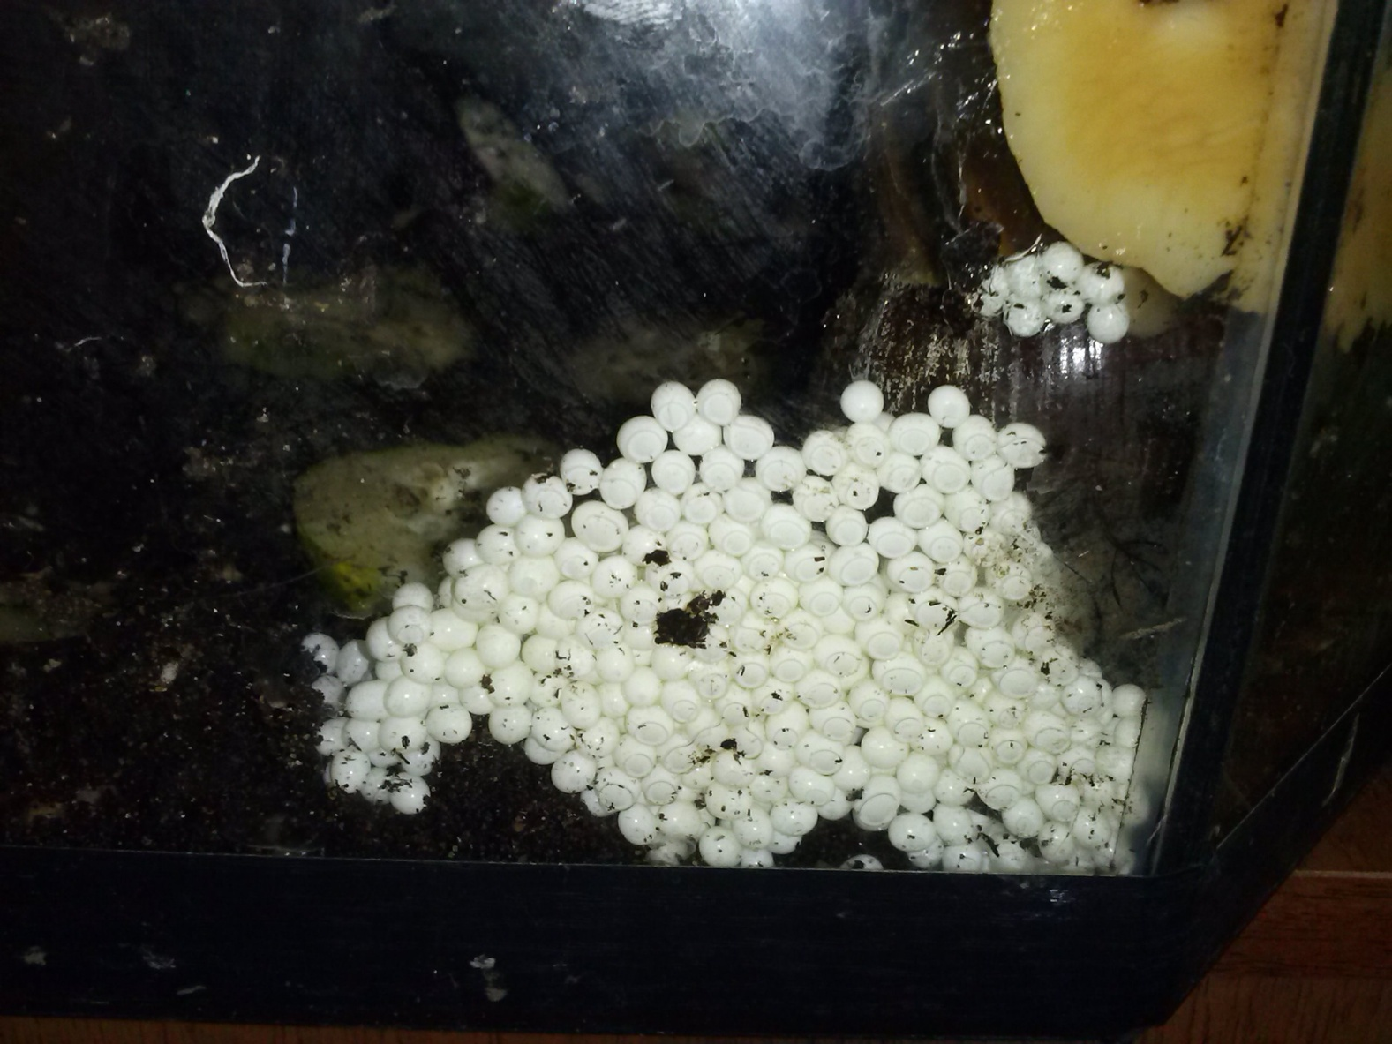

Slide 9
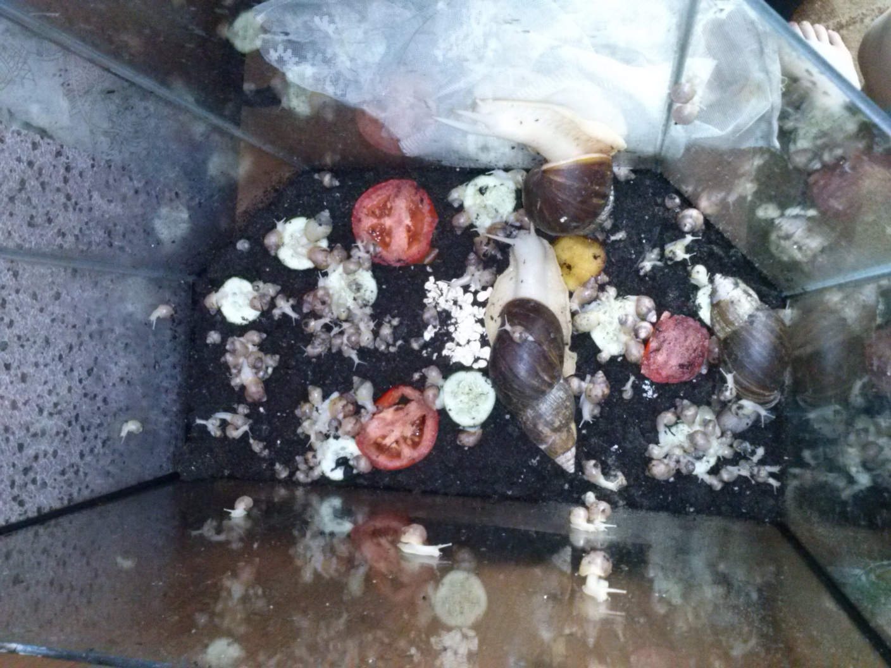

Slide 10
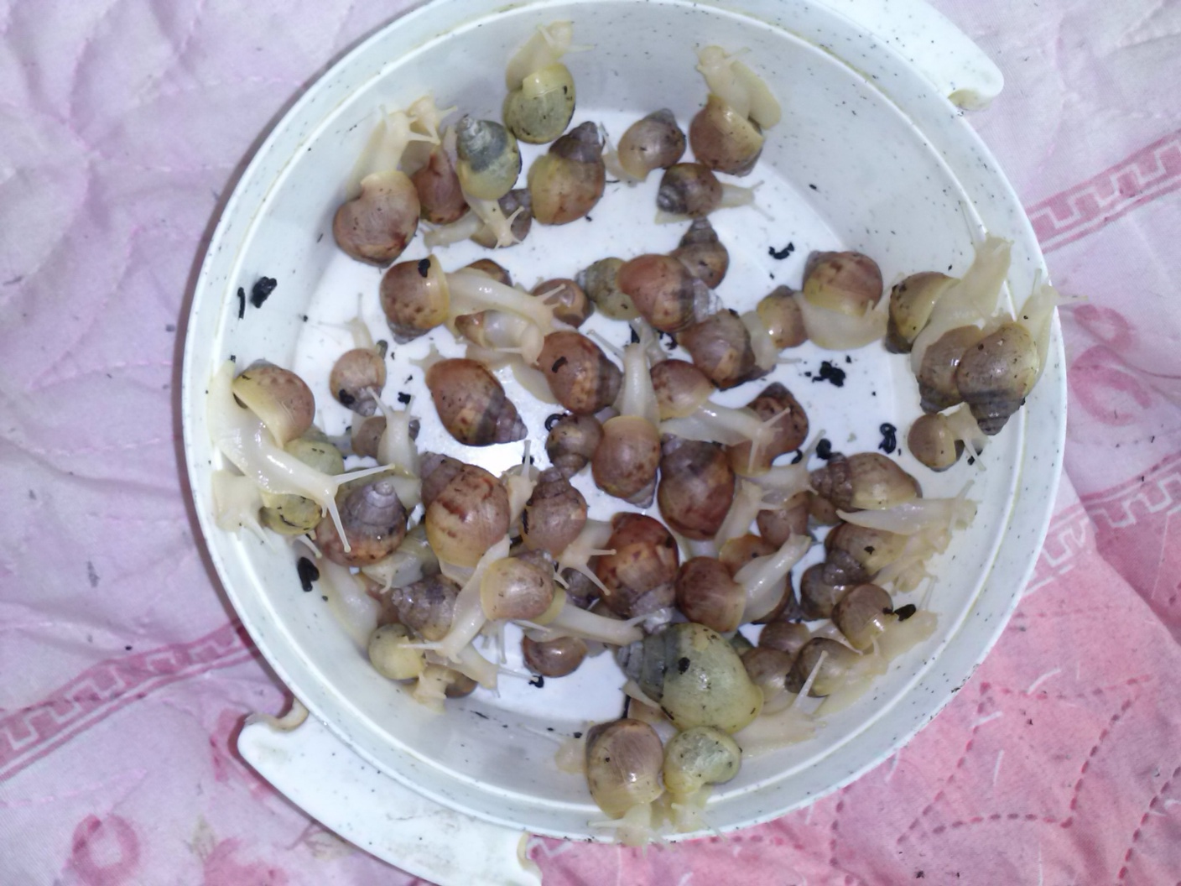

Slide 11
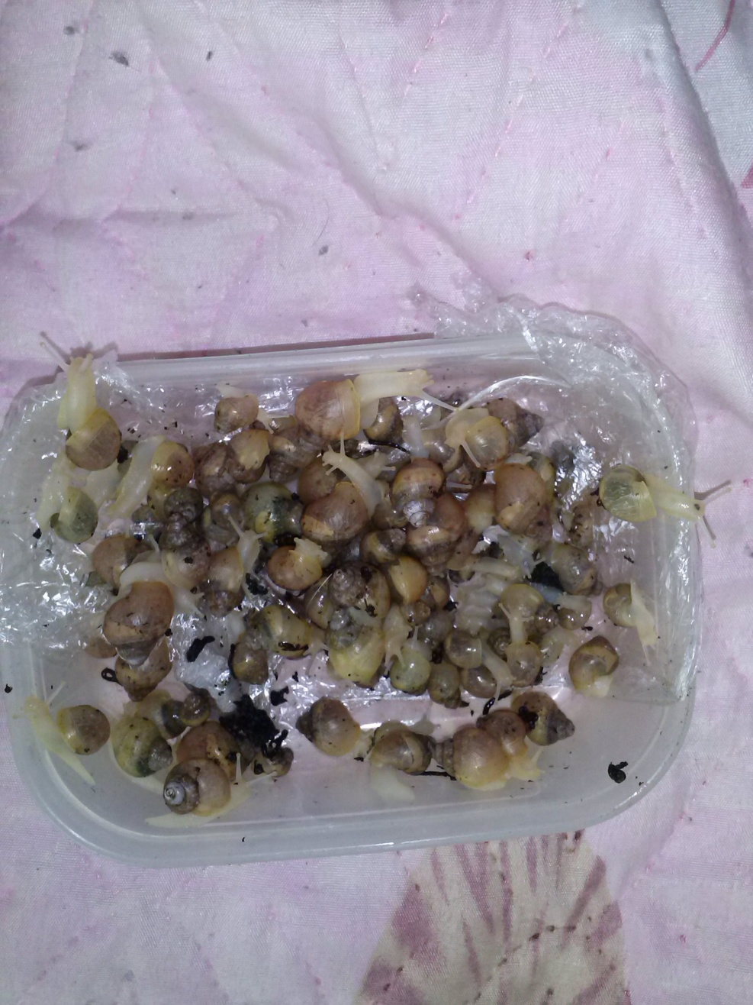

Slide 12
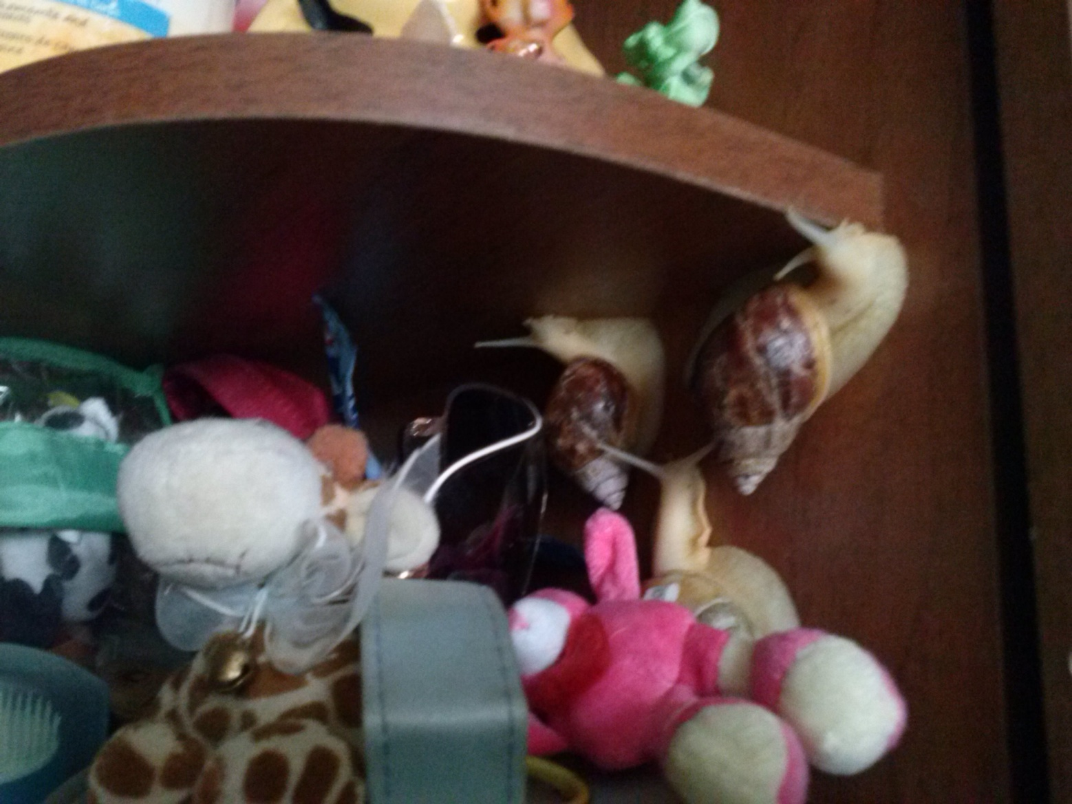

Slide 13
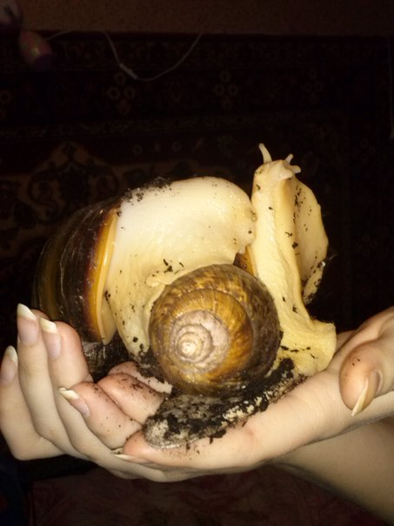

Slide 14
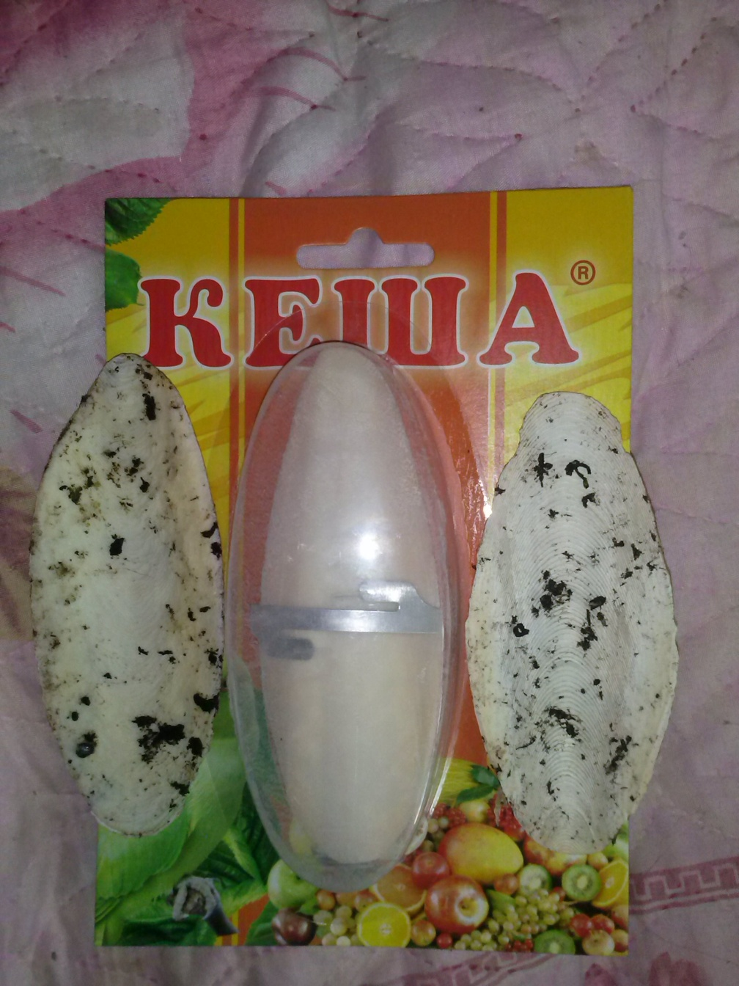

Slide 15
Список использованных источников
Интернет сайт-www.ahatin.ru
Личный фотоархив.

Slide 16
Спасибо за внимание

